Slide 1

Незримая нить школьной службы медиации в профилактике конфликтов. Из опыта работы в физико-математическом лицее
II международный фестиваль «Медиация. Молодость. Будущее!»
Секция: Медиация в школе. Быть!
Козлова Мария Николаевна, педагог-психолог
Васильева-Каменская Елена Евгеньевна, педагог-психолог
МАОУ лицей N5, г.Долгопрудный, Московская область

Slide 2
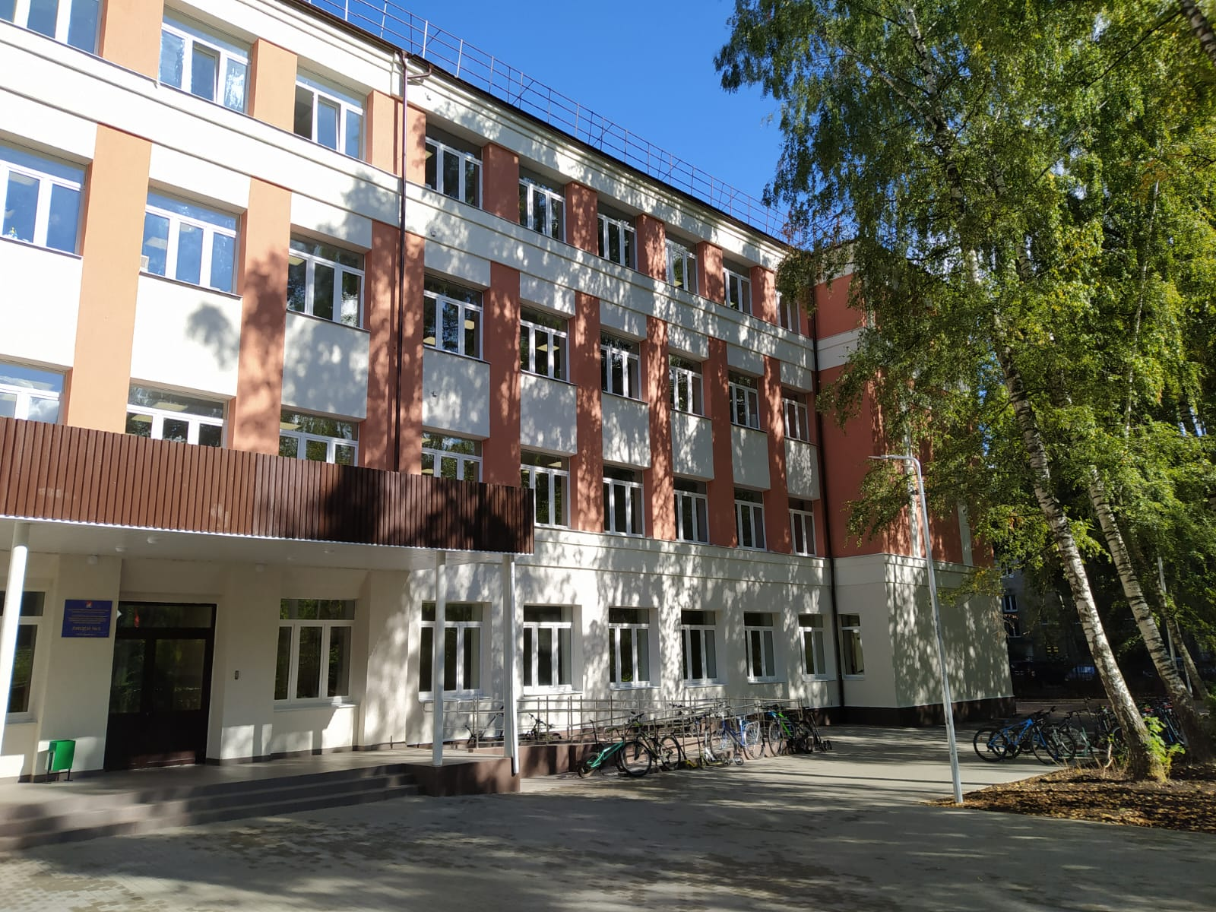
Школьная служба медиации в физико-математическом лицее
На протяжении последних шести лет МАОУ лицей №5 г. Долгопрудного стабильно входит в тройку лучших школ Подмосковья по качеству образования и в ТОП-30 школ с высоким числом победителей и призеров Всероссийской Олимпиады школьников. Педагоги и обучающиеся лицея нацелены на достижение высоких результатов в олимпиадном движении.
II международный фестиваль «Медиация. Молодость. Будущее!»
Секция: Медиация в школе. Быть!

Slide 3

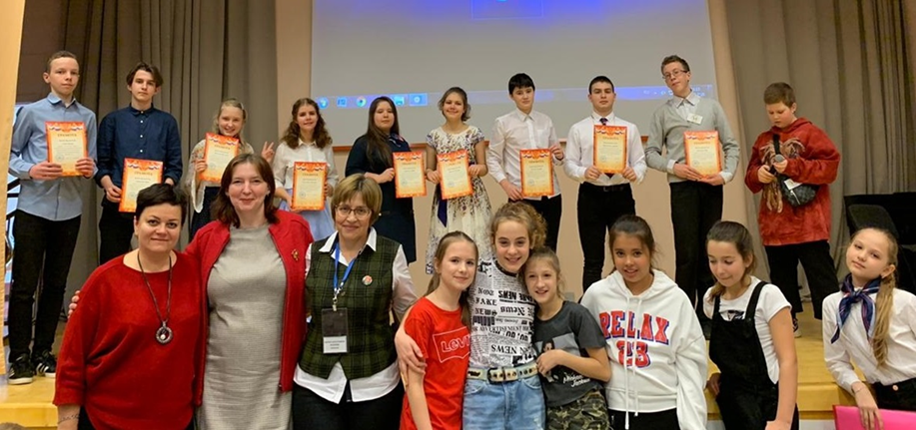
Школьная служба медиации «Незримая нить»
Наш девиз: «Мы не ищем виноватых,
мы устанавливаем мир!»
II международный фестиваль «Медиация. Молодость. Будущее!»
Секция: Медиация в школе. Быть!
Цели деятельности службы: содействие в разрешении конфликтных ситуаций, проведение профилактических мероприятий, направленных на предупреждение конфликтов, работа с последствиями конфликтов и создание благоприятного психологического климата.

Slide 4
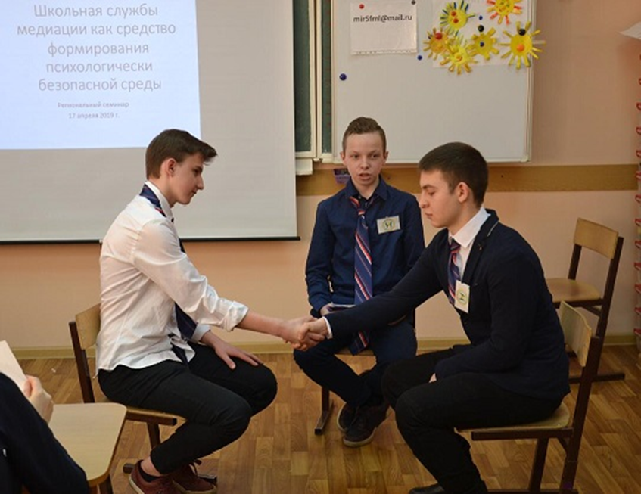
От противостояния - к диалогу
Смысл деятельности медиатора – дать возможность участникам конфликта понять причины действий каждой из сторон, выразить свои чувства и эмоции, а также увидеть и почувствовать состояние другого человека, и на этой основе найти решение конфликта.
Именно такая форма взаимодействия предполагает диалог.
II международный фестиваль «Медиация. Молодость. Будущее!»
Секция: Медиация в школе. Быть!

Slide 5
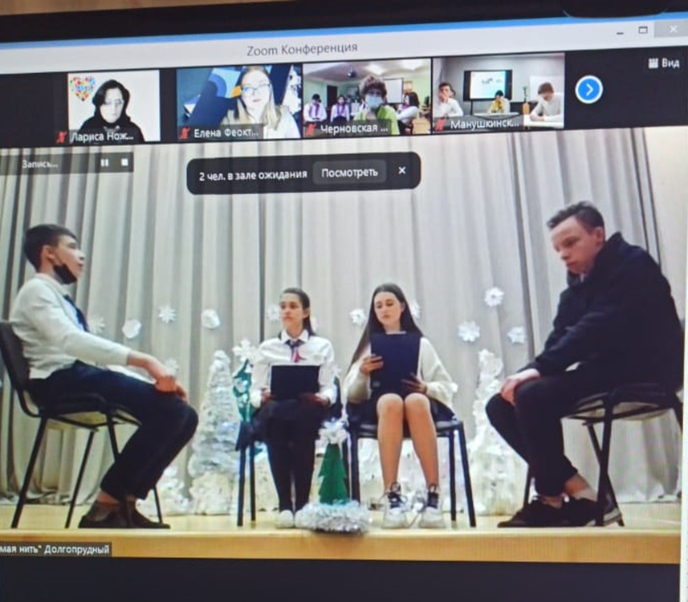
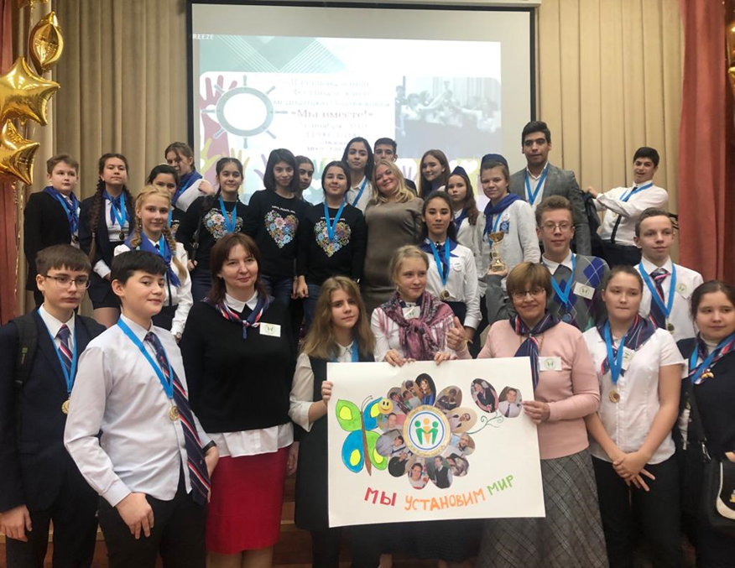
Наши результаты
II международный фестиваль «Медиация. Молодость. Будущее!»
Секция: Медиация в школе. Быть!
За 5 лет Школьной службой медиации проведены 25 примирительных процедур в форме встреч сторон и кругов сообщества.
В 2019, 2020 и 2022 годах команда лицея «Незримая нить» участвовала в Региональных фестивалях юных медиаторов Подмосковья «Мы вместе!».

Slide 6
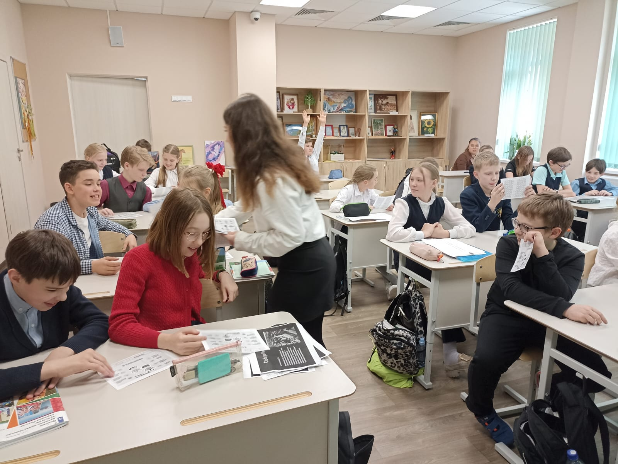
Воспитательный потенциал Школьной службы медиации
Основные усилия мы сосредоточили на обучении медиаторов основам психологии общения, развитию эмоционального интеллекта, а также организации в лицее безопасной среды, способствующей профилактике конфликтов.
Целью деятельности Школьной службы медиации в 2022-2023 году стала реализация воспитательного потенциала медиативных процедур для создания безопасной образовательной среды в лицее.
II международный фестиваль «Медиация. Молодость. Будущее!»
Секция: Медиация в школе. Быть!

Slide 7
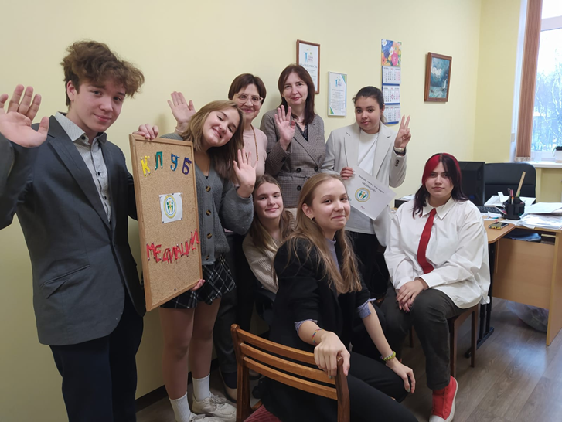
Задачи Школьной службы медиации в 2022-2023 гг
1. Обучение команды школьных медиаторов-волонтеров.
2. Проведение профилактических мероприятий с обучающимися, педагогами и родителями.
3. Гармонизация межличностных отношений всех участников образовательного процесса.
4. Развитие эмоционального интеллекта как важной составляющей личностной успешности.
II международный фестиваль «Медиация. Молодость. Будущее!»
Секция: Медиация в школе. Быть!

Slide 8
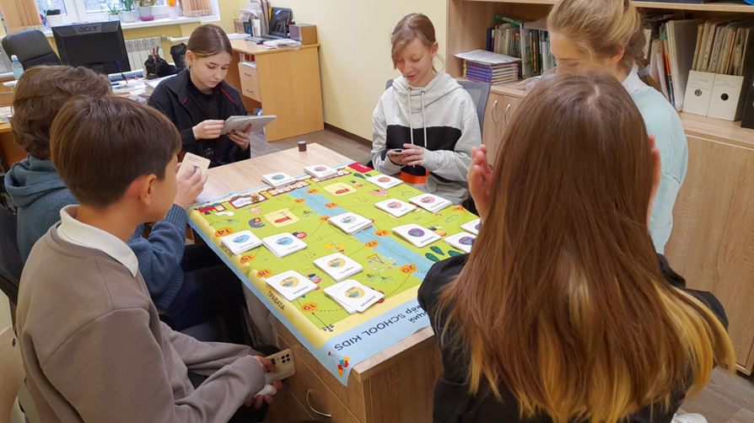
Подготовка медиаторов-волонтеров
Авторские программы «С конфликтами справимся» и «Клуб общения»
Программа и тетради «Эмоциональный интеллект» Дарьи Соловьевой («Справочник педагога-психолога)
Использование игрового эмоционального тренажера «SCHOOL KIDS», разработанного Людмилой Депутатовой .
II международный фестиваль «Медиация. Молодость. Будущее!»
Секция: Медиация в школе. Быть!

Slide 9
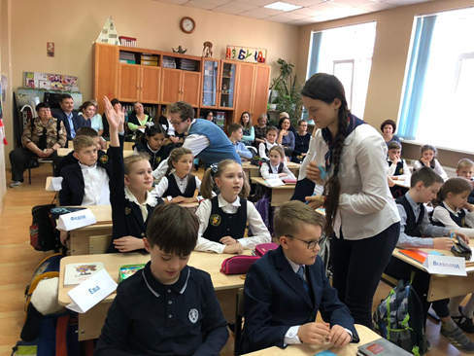
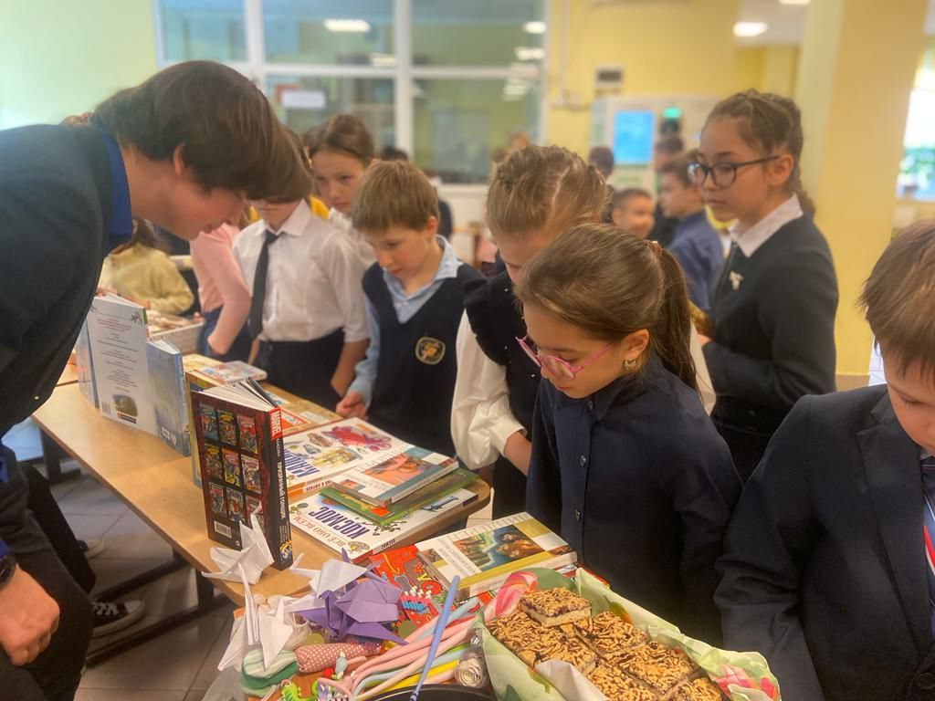
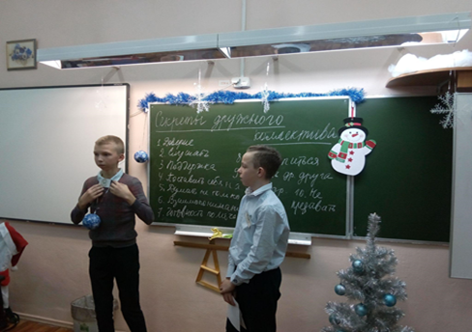
Деятельность медиаторов-волонтеров
Школьной службой медиации организовано более 150 профилактических занятий по темам: «Секреты дружного коллектива», «Добрые слова», «Осторожно, буллинг!», «Безопасный интернет», «Искусство договариваться», «Что такое конфликт», «Мы разные, но мы вместе» Медиаторы выступают организаторами многих мероприятий социальной направленности в лицее.
II международный фестиваль «Медиация. Молодость. Будущее!»
Секция: Медиация в школе. Быть!

Slide 10
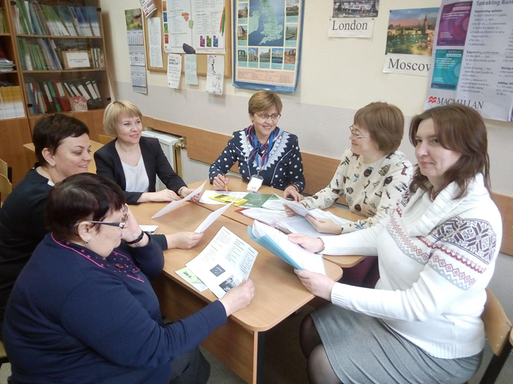
Обучение педагогов
Развитие конфликтологической компетентности учителей.
Профилактика эмоционального выгорания в помогающих профессиях.
Работа с педагогами дает свои плоды, они становятся проводниками культуры диалога и взаимодействуют с нашей службой.
II международный фестиваль «Медиация. Молодость. Будущее!»
Секция: Медиация в школе. Быть!

Slide 11
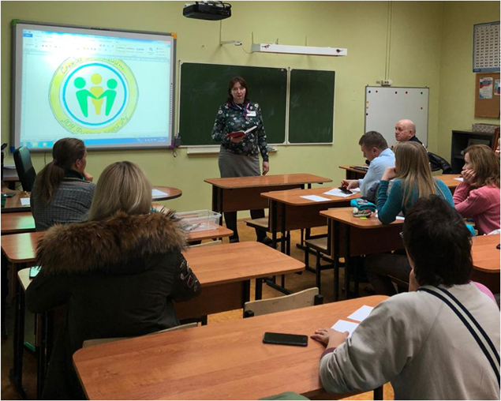
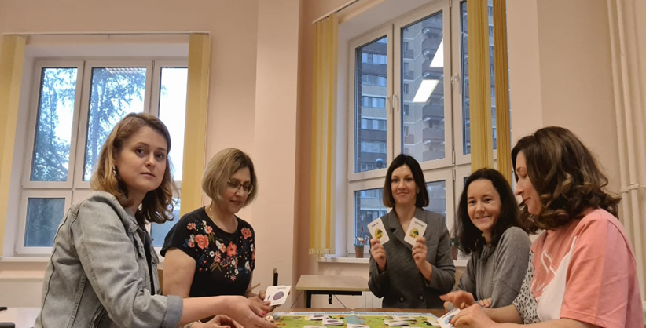
Работа с родителями
Сценарии и презентации бесед с родителями: «Как мотивировать детей», «Как поднять самооценку ребенка», «Профилактика трудностей поведения», «Гармонизация детско-родительских отношений».
Начинаем реализовать ученический потенциал, влияя через волонтеров на их родителей. А также проводим занятия с игровым эмоциональным тренажером «SCHOOL KIDS».
II международный фестиваль «Медиация. Молодость. Будущее!»
Секция: Медиация в школе. Быть!

Slide 12
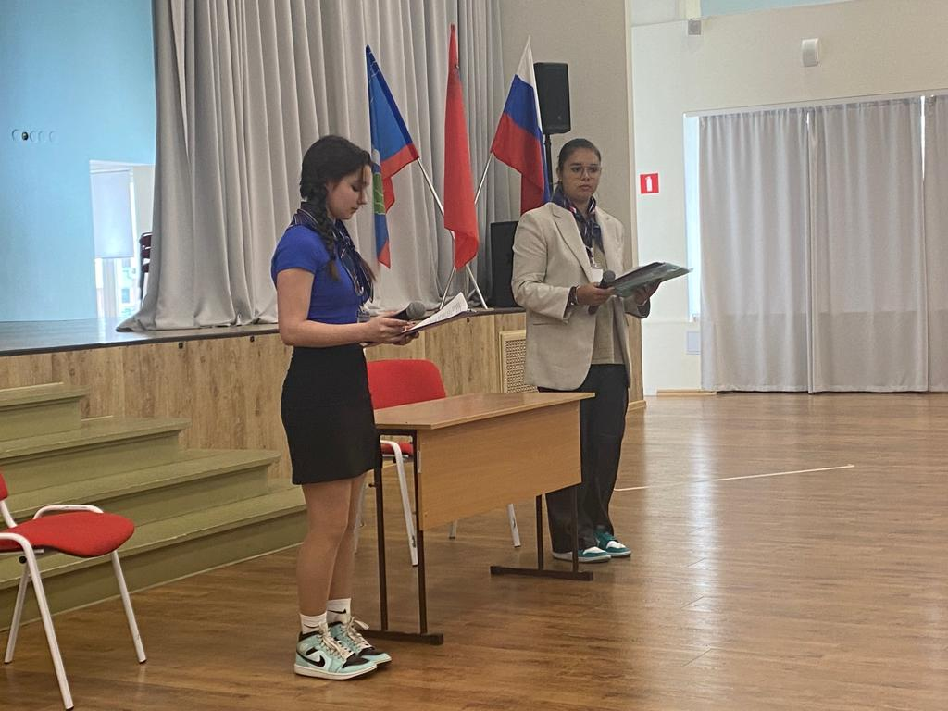
Значение медиативного подхода в воспитании школьников
Дети учатся лучше понимать себя и другого, вести диалог, ответственно относиться к своим действиям, поступкам и жизни в целом.
Побывав в роли медиатора, подросток становится более уравновешенным, терпимым, ответственным.
Ведение медиативной встречи подчеркивает значимость медиатора с точки зрения школьного сообщества.
Через причастность к жизни в лицее формируется активная гражданская позиция подростка.
II международный фестиваль «Медиация. Молодость. Будущее!»
Секция: Медиация в школе. Быть!

Slide 13
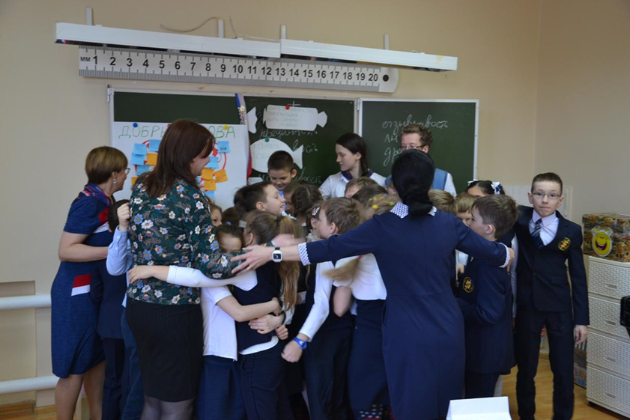

Незримая нить школьной службы медиации связывает участников образовательных отношений
В лицее формируется медиативная – диалогичная культура общения, которая помогает осуществить профилактику и коррекцию нежелательного поведения учащихся, эмоционального выгорания педагогов, негативных стратегий семейного воспитания.
II международный фестиваль «Медиация. Молодость. Будущее!»
Секция: Медиация в школе. Быть!

Slide 14
«Люди нередко теряют друг друга,
Мир между ними - наша заслуга,
Сможем мы сделать счастливее наших друзей.
Мы – единое целое!
И все, кто верит и верует
Пройдут раздоры с конфликтами
Легко и незримо».
Спасибо за внимание!
Copyright ©ГАОУ ВО МГПУ 2022

